Slide 1
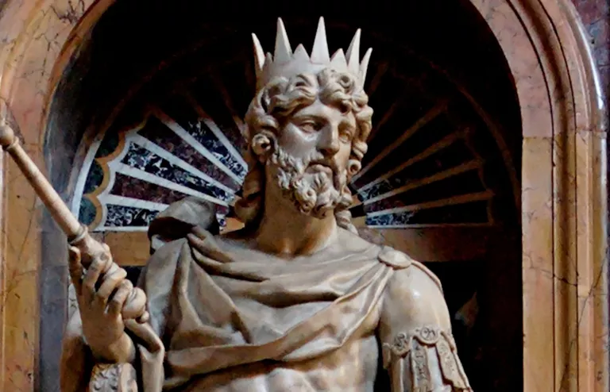
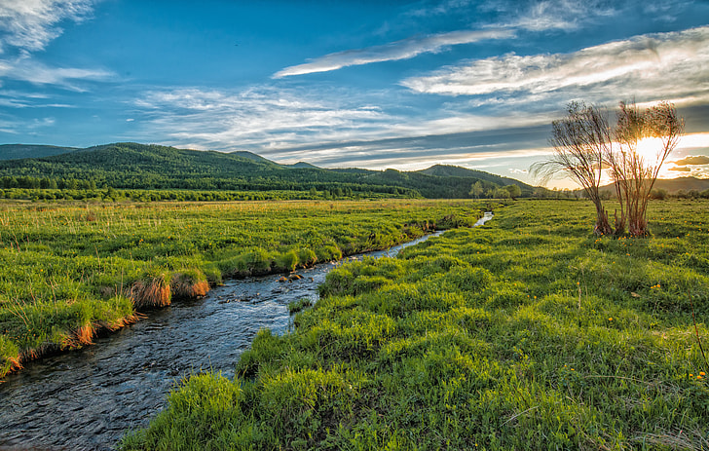
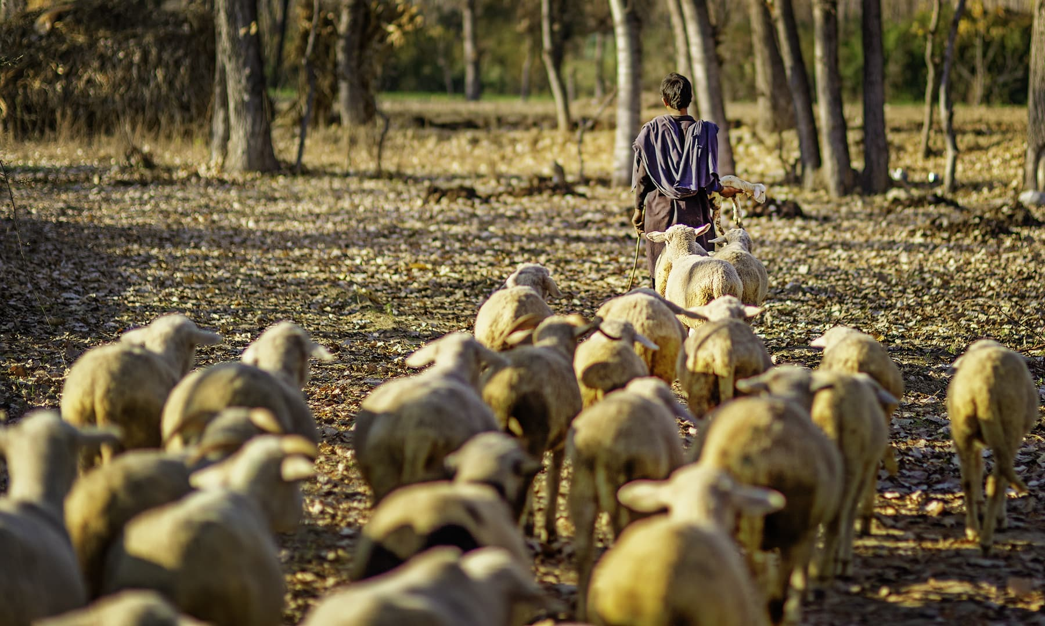
領我到寬闊之處 詩篇18:17-19

Slide 2
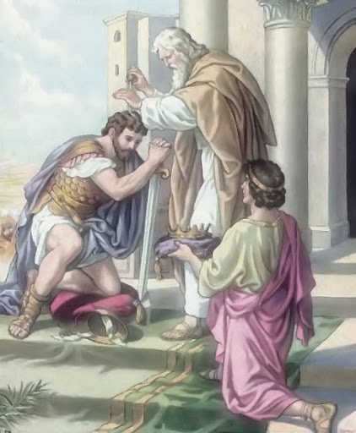
詩篇18:17-19
¹⁷他救我脫離我的勁敵和那些恨我的人，因為他們比我強盛。¹⁸我遭遇災難的日子，他們來攻擊我；但耶和華是我的倚靠。¹⁹他又領我到寬闊之處；他救拔我，因他喜悅我。
Notes:
Psalm 18 (19): David's song of victory
撒母耳記下 第二章 1 此後，大衛問耶和華說：我上猶大的一個城去可以嗎？耶和華說：可以。大衛說：我上哪一個城去呢？耶和華說：上希伯崙去。

Slide 3
詩篇18篇是大衛的讚美詩
大衛從被膏的那一天起，就被仇敵尋
索，因此他畢生經歷戰爭與危險，無
論是身體或是心靈，常常承受極重的
壓力。
大衛在逃亡時，只有600名忠心追隨
他的人，但卻能多次戰勝敵人，深得
百姓的歡心，追隨他的人愈來愈多，終於順利登上王位。
Notes:
是大衛感謝上帝使他有戰功輝煌的成就。
勝利詩歌
大卫此时有没有能力拿下押尼珥，消灭扫罗的势力呢？即使有，大卫也按兵不动。从这方面来看，大卫是一个很能忍的人，因为他敬畏神，所以一定要等神的时间，而不会自己去争取。这是很不容易的事情。所以大卫在希伯仑做了七年六个月的犹大王。在这七年六个月里，大卫开始展现他身为君王的能力。

Slide 4
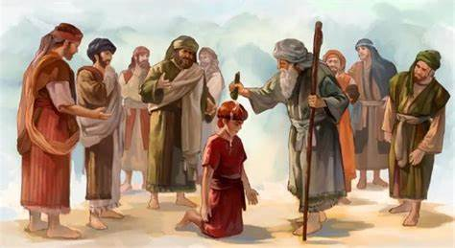
大衛一生中三次被膏為王，
在希伯崙的地方稱王七年半之久,
是第二次，第三次是遷都到耶路
撒冷後，被膏為全以色列的國王。
之後戰績非常輝煌，不但使擴張領土，也使眾鄰國成為以色列的附庸國，使得大衛的王國是以色列民族歷史上最輝煌的時代（他兒子所羅門達到頂峰）。
到了詩篇18篇，這種戰地生活終算告一段落，大衛已步入平靜安穩的生涯。
這是詩篇18:36 「祢使我腳下的地步寬闊。」的景況。
Notes:
(撒母耳記下二十一章)
當他住進希伯侖時，猶大支派接受大衛做他們的王七年半之久。
公元前1010-970年間在位的以色列聯合王國（十二支派的聯合）第二任君王大衛，是一位專心依靠上帝的人，他使當時的以色列民族走進一個輝煌時代（他兒子所羅門時代達到頂峰），上帝與大衛立的“君王之約”更是在屬靈層面上鞏固了耶和華 神與以色列人的關係。 大衛名字的意思是“被愛的”、“蒙愛者”，他也是一位傑出的音樂家、詩人，《詩篇》大部分的作品都是出自他手，

Slide 6
18
作王前
17
作王後
2
犯罪懺悔
25
逃避押沙龍
5
晚期
7
11
12
13
16
17
34
52
54
56
57
58
59
64
86
大衛讚美之歌
138
140
142
18篇
8
9
14
15
18
19
24
26
29
53
60
68
101
108
110
139
144
17篇
32
51
2篇
3
4
5
6
22
23
25
27
28
31
35
36
38
39
40
41
55
61
62
63
69
70
109
141
143
25篇
30
37
65
103
145
5篇
20
21
122
124
131
133
6篇
(別人為大衛家寫的)
(有些詩篇的寫作時間不易確定，以上分類僅供參考，推測方式請參見聖經簡報站。)

Slide 7
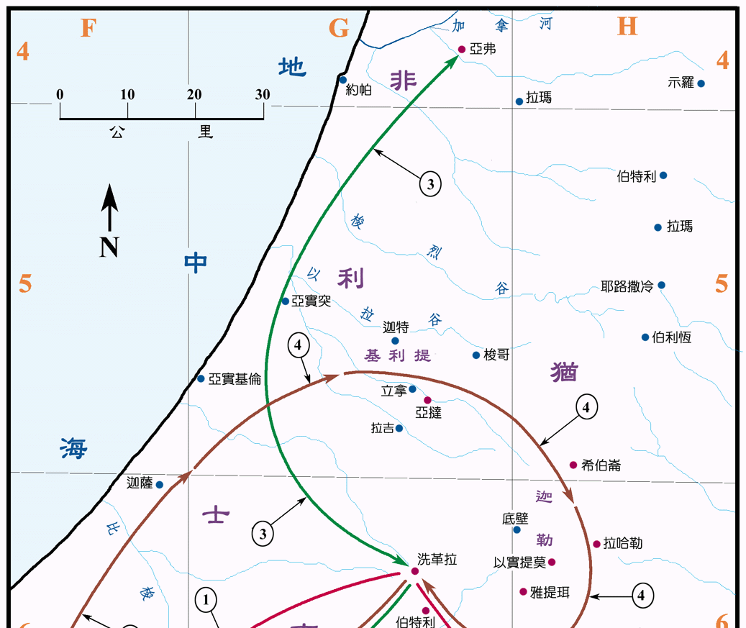
大衛隨非利士人前往亞弗，去攻打以色列人，但非利士人不信任大衛，大衛就回到洗革拉(撒上 28:1-2，29:1-11 )。
撒上29:3 非利士人的首領說：這些希伯來人在這裡做什麼呢？亞吉對他們說：這不是以色列王掃羅的臣子大衛嗎？他在我這裡有些年日
了。自從他投降我直到今日，我未曾見他有過錯。4 非利士人的首領向亞吉發怒，對他說：你要叫這人回你所安置他的地方，不可叫他同我們出戰，恐怕他在陣上反為我們的敵人。他用什麼與他主人復和呢？豈不是用我們這些人的首級嗎？
Notes:
29:1 非利士人將他們的軍旅聚到亞弗；以色列人在耶斯列的泉旁安營。2 非利士人的首領各率軍隊，或百或千，挨次前進；大衛和跟隨他的人同著亞吉跟在後邊。
5 從前以色列的婦女跳舞唱和說：掃羅殺死千千，大衛殺死萬萬，所說的不是這個大衛嗎？6 亞吉叫大衛來，對他說：我指著永生的耶和華起誓，你是正直人。你隨我在軍中出入，我看你甚好。自從你投奔我到如今，我未曾見你有什麼過失；只是眾首領不喜悅你。7 現在你可以平平安安地回去，免得非利士人的首領不歡喜你。

Slide 8
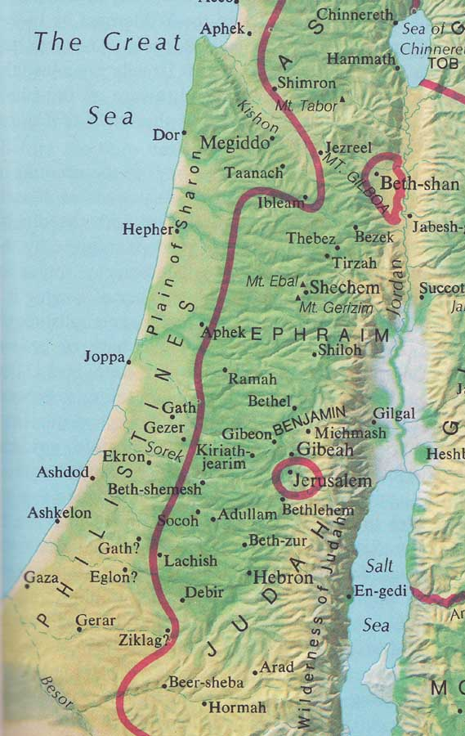
於是大衛和跟隨他的人早晨起來，回往非利士地去。非利士人也上耶斯列去了。
第三日，大衛和跟隨他的人到了洗革拉。亞瑪力人已經侵奪南地，攻破洗革拉，用火焚燒，擄了城內的婦女和其中的大小人口，卻沒有殺一個，都帶著走了。(撒上29:11-30:2)
耶斯列平原
書念
耶斯列
亞弗
~90km
亞實突
以革倫
基比亞
亞實
基倫
迦特
迦薩
洗革拉

Slide 9
是神奠定了大衛國度的基礎
因為及時能趕回洗革拉，他就能在收回屬於自己的家人和財物的同時也收獲亞瑪力人從周邊地區擄掠來的財物，如此之多，以致大衛說：…這是從耶和華仇敵那裡奪來的，送你們為禮物(撒母耳記上30:26)。
那一天，大衛從亞瑪力人奪取的財物，為他接下來七年的國權，奠定了基礎。是神奠定了大衛國度的基礎。
而大衛若與掃羅爭戰的話，必然錯失國度，必然錯失一切。
大衛在希伯崙作猶大家的王（30歲）作王7-6年(撒下2：4). 大衛作全以色列的王33年(撒下5：4-5)

Slide 10
在大衛的經歷中，他面臨許多的危險，感受自己生命的侷限，但愛他、喜悅他的神，救拔他，領他到寬闊之處。
這個過程中有爭戰、危險，但也有神的救贖與平安。
我們經過新冠疫情,搶購衛生紙,瓶裝水,N95口罩…奶粉缺貨(白宮推動「空運奶粉行動」（Operation Fly Formula）)，是拉差辣椒醬缺貨…
甚願大衛的宣告，成為我們危難中的禱告：
「主啊！領我到寬闊之處。」
Notes:
美國市場販售的配方奶粉選擇不多，以美強生營養品公司（Mead Johnson Nutrition Co.）生產的Enfamil和亞培公司生產的心美力（Similac）兩個品牌為主，這一次問題就出在心美力的嬰幼兒配方奶粉供貨拉警報。
是拉差辣椒醬（Sriracha），因原料辣椒歉收而大缺貨，美國生產商匯豐食品（Huy Fong Inc.）已發聲明要暫時停產，9月之後才可能恢復接單。

Slide 11
耶和華從大水中將大衛拉上來
18:16 他從高天伸手抓住我，把我從大水中拉上來。17 他救我脫離我的勁敵和那些恨我的人，因為他們比我強盛。
18 我遭遇災難的日子，他們來攻擊我；但耶和華是我的倚靠。19 他又領我到寬闊之處；他救拔我，因他喜悅我。
當耶和華救大衛脫離一切仇敵和掃羅之手的日子，大衛向耶和華作詩，感謝 神領他到寬闊之處，救拔他。
Notes:
然而神定意揀選大衛，使他從必死之身到站在寬闊之處，何等大的應許和成就！

Slide 12
耶和華救大衛脫離仇敵和掃羅之手
我們有否被追殺的經驗，無路可逃，無處可躲，無人可幫？ 即使沒有，也可以想像這是何等窘境！
大衛說: 18:4 曾有死亡的繩索纏繞我，匪類的急流使我驚懼， 5 陰間的繩索纏繞我，死亡的網羅臨到我。
17 他救我脫離我的勁敵和那些恨我的人，因為他們比我強盛。
但是大衛沒有放棄: 6 我在急難中求告耶和華，向我的神呼求。他從殿中聽了我的聲音…

Slide 13
大衛覺得神對他真好
大衛經過生命中各樣事情後，他說：18:1 耶和華我的力量啊，我愛你！」甚至大衛在詩篇18篇的開端,就用了十個「我的」去形容他與神之間的關係。
1 耶和華我的力量啊，我愛你！ 2 耶和華是我的巖石，我的山寨，我的救主，我的神，我的磐石，我所投靠的。他是我的盾牌，是拯救我的角，是我的高臺。
耶和華是大衛的力量、大衛的巖石、大衛的山寨、大衛的神、大衛的磐石、是大衛所投靠的、大衛的盾牌、是大衛的拯救、大衛的角、大衛的高臺。

Slide 14
神就成為大衛一切的幫助和能力
無論在大衛的生命中遇到任何急難，神就成為大衛一切的幫助和能力。
今天，或許我們正處於人生的瓶頸，願大衛的詩篇成為我們的禱告；願神喜悅我們，領我們到寬闊之處！
或許我們是一個喜歡安易的日子的人，也不願面對太多的改變。但我們應該要願意順服主的帶領，信靠祂為們我所定的計劃；若是祂引領我出去，相信必是一寬闊之處，能帶領我們到新的境界，新的學習，且滿有 神的恩典和祝福。
Notes:
從詩篇的開始，大衛一再描寫，一再強調耶和華是大衛的唯一最重要的，最可貴的。
https://fatherwordtoson.wordpress.com/2021/08/02/%E4%BB%96%E5%8F%88%E9%A0%98%E6%88%91%E5%88%B0%E5%AF%AC%E9%97%8A%E4%B9%8B%E8%99%95%E3%80%82%E4%BB%96%E6%95%91%E6%8B%94%E6%88%91%EF%BC%8C%E5%9B%A0%E4%BB%96%E5%96%9C%E6%82%85%E6%88%91%E3%80%82%E8%A9%A9/

Slide 15
主必能帶領我們經過曠野路
我們或許感覺自己好像站在原地不動，感覺有些灰心喪氣，有些絕望, ……..上帝總會及時的施予拯救，使我們有信心幫助我們再闖一關～
我們所能做的就是要向前邁出一 步。因為雖是慢步前進，但那狹 窄之地正將我們帶向廣闊之處。
黃山位於安徽黃山市，自古以來就是中國的名山之一。全山磴道總長85公里，有石階6.3萬餘級。
Notes:
從狹窄之地進入寬闊之處 - 你正在前進
黃山登山古道，始於唐代，形成於明清，發展於民國，完善於當代。以天海為中心，分為東、西、南、北四條主幹道，

Slide 17
Notes:
https://www.backpackers.com.tw/forum/showthread.php?t=10183279黃山行程規劃，以及後續的遊記 (backpackers.com.tw)

Slide 18
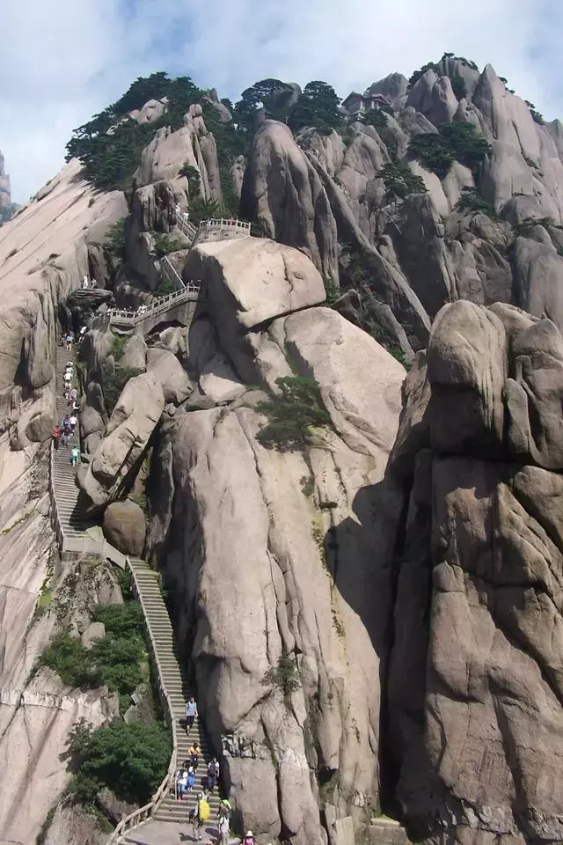
鯽魚背自上而下，坡陡達85度左右，若遇風吹雲涌，仿佛山搖石動，遊客至此無不戰戰兢兢，發出「天都欲上路難通」之感慨。
登黃山攀天都最能體驗旅行的最高境界：累並快樂著！
或許您正處於人生的瓶頸，願大衛的詩篇成為您的禱告；願神喜悅你，領你到寬闊之處！
Notes:
原文網址：https://kknews.cc/travel/vz45jgy.html

Slide 19
別忘了祈求神與感謝神
如果你正處於“寬闊之處”，別忘了感謝神；如果你身處險境，要大聲呼求神的拯救。
如果你的家人或朋友正經歷掙扎，
那就祈求神，求他帶領他們進入
“寬闊之處”。
2010年8月5日 ，智利聖荷塞銅礦場
發生塌方，33名工人被困在地下。救援工作困難重重，被困礦工生死未卜。約瑟·亨格裡斯Jose Henriquez是33位中的一個。他們被困在距地面2300英尺深的礦坑裡。
Notes:
8月22日，當鑽頭鑽破隧道時，被困的礦工們用鐵棒在鑽頭上刻出痕跡，還噴了漆，大家擁抱、親吻鑽頭，將寫滿字的紙條粘在上面。但當鑽頭返回地面時，所有紙條都遺失了，唯有一張保留了下來，上面寫著：“我們都好—— 所有33人。”
https://docs.google.com/presentation/d/192svckHR8um0wrp21XBRElWAU0DDqKTMb10ysxfpMCQ/embed?start=false&loop=false&delayms=10000

Slide 20
在長達17天中的時間裡，人們
使用了各種營救方法，但都失
敗了。礦坑中的食物只夠工人
們吃三天。現實極其殘酷 —— 他
們很可能已經被活活餓死了。
礦工們不斷的禱告，祈求神跡發生。從來不禱告的人也跟著禱告。
這些礦工創造了一個奇跡 —— 被困井下69天，依然生還。當時，全球共有十億多人觀看了這場大營救的電視直播。被困礦工、他們的家人、智利人民以及整個世界都在為他們歡呼，一起慶祝這個奇妙的勝利。

Slide 21
陳倩明: 當詩人在急難中，他的反應就是呼求上帝，上帝就賜下幫助，救拔了他，放在廣闊之地。
廣闊可以指是一個自由安全，舒適富裕，掙脫困鎖的地方；
也可以是一個心靈得以安舒，穩妥不再害怕的心境。
雨果說:“世界上最寬闊的是海洋,比海洋更寬闊的是天空,比天空更寬闊的是人的心靈。”
一個人想要獲得真正的幸福和終身的快樂,就應該選擇積極且正確的包容心態。
Notes:
耶利米書 33:6
。詩人形容上帝把他拯救
視野、心胸、對生命的詮釋……都會跟著擴張。
平安
正如保羅在腓立比書所說，「4:12 …我隨時隨地隨事我都得了祕訣。4:4 …靠着主常常喜樂。」也許困難沒有很大的改善，但當我們呼求上帝，上帝必把我們帶往廣闊之地。
http://christianweekly.net/2019/ta2038474.htm

Slide 24
“寬闊之處”是神為我們預備的
“寬闊之處”是神為我們預備的，在那裡我們就像有信心的以撒，挖井得活水，耕地得百倍，叫人明明看見神與我們同在。
創世記26:12 以撒在那地耕種，那一年有百倍的收成。耶和華賜福給他，13 他就昌大，日增月盛，成了大富戶。14 他有羊群牛群，又有許多僕人，非利士人就嫉妒他。15 當他父親亞伯拉罕在世的日子，他父親的僕人所挖的井，非利士人全都塞住，填滿了土。
Notes:
非利士人恨以撒，以他為仇敵，毀約強佔水井，以撒就讓，神利用環境，堅固以撒信靠祂的心。箴言16章7節，所羅門說：“人所行的，若蒙耶和華喜悅，耶和華也使他的仇敵與他和好。”果然，非利士人前來與以撒和好。

Slide 25
創世記26:17 以撒就離開那裡，在基拉耳谷支搭帳棚，住在那裡。18 當他父親亞伯拉罕在世之日所挖的水井因非利士人在亞伯拉罕死後塞住了，以撒就重新挖出來，仍照他父親所叫的叫那些井的名字。
19 以撒的僕人在谷中挖井，便得了一口活水井。20 基拉耳的牧人與以撒的牧人爭競，說：這水是我們的。以撒就給那井起名叫埃色【就是相爭的意思】，因為他們和他相爭。
21 以撒的僕人又挖了一口井，他們又為這井爭競，因此以撒給這井起名叫西提拿【就是為敵的意思】。

Slide 26
活水基督教會 – 進入昌盛之地
22 以撒離開那裡，又挖了一口井，他們不為這井爭競了，他就給那井起名叫利河伯【就是寬闊的意思】。他說：耶和華現在給我們寬闊之地，我們必在這地昌盛。
一個健康的教會五項指標: 華理克牧師Warren認為的健康是一種平衡的發展，如果教會在這五項指標下是平衡發展，教會就愈趨健康:
1.肢體關係愈來愈溫暖。
2.門徒訓練愈來愈有深度。
3.敬拜愈來愈強。
4.教會事奉愈來愈寬廣。
5.傳福音的工作愈來愈擴張。

Slide 27
